Slide 1
МГО ПРОФАВИА
ОТЧЕТ
О РАБОТЕ ГОРОДСКОГО КОМИТЕТА МОСКОВСКОЙ ГОРОДСКОЙ ОРГАНИЗАЦИИ ПРОФЕССИОНАЛЬНОГО СОЮЗА ТРУДЯЩИХСЯ АВИАЦИОННОЙ ПРОМЫШЛЕННОСТИ ЗА 2016-2020 Г.Г.

Slide 2
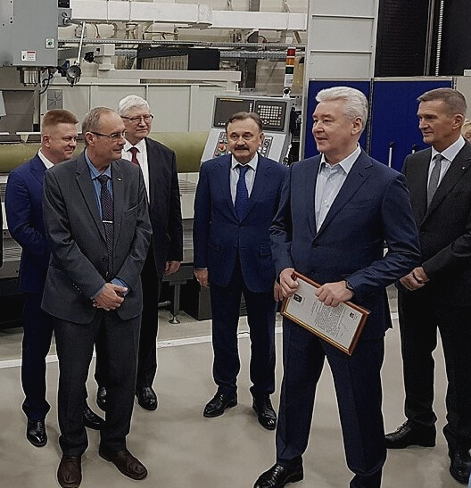
ОГЛАВЛЕНИЕ
ТЕМЫ ПО НАПРАВЛЕНИЯМ
Основные направления деятельности.……………..……..03
Социальное партнерство………………….…………………04
Оплата труда…………………………………………………..07
Занятость……………………………………………………….09
Конкурс «Московские мастера»………………….…………10
Правозащитная работа……………………………..………..13
Охрана труда и экология………………………………...…..16
Социальная сфера…………………………………………....21
Физкультурно-спортивная работа……………………..……24
Работа с молодежью……………………………………..…..26
Информационная работа…………………………………….29
Организационная работа………………………...…………..31
Финансовая работа…………………………………...………34

Slide 3
ОСНОВНЫЕ НАПРАВЛЕНИЯ ДЕЯТЕЛЬНОСТИ
14 марта 1997 года была образована Московская городская организация профессионального союза трудящихся авиационной промышленности (далее – МГО Профавиа). На сегодняшний день МГО Профавиа объединяет 38 ППОО с целью защиты социально-трудовых прав и законных интересов членов Профсоюза.
МГО Профавиа крупнейшая и наиболее влиятельная территориальная организация Профсоюза.
Основными направлениями деятельности МГО Профавиа, направленные на обеспечение достойного труда, отвечающего принципам социально-ориентированного государства, являются:
социальное партнерство;
оплата труда;
занятость;
соблюдение трудовых прав и социальных гарантий членов Профсоюза;
обеспечение безопасных условий труда на производстве;
взаимодействие с государственными и общественными организациями;
проведение информационной и организационной работы;
осуществление молодежной политики и работы с ветеранами;
работа по повышению престижа высококвалифицированного труда работников массовых профессий.
МГО ПРОФАВИА

Slide 4
СОЦИАЛЬНОЕ ПАРТНЕРСТВО
Основным инструментом защиты экономических интересов работников является система социального партнерства.
Базовыми нормативными документами при заключении Коллективных договоров в организациях стали: Отраслевое соглашение по авиационной промышленности Российской Федерации и Московское трехстороннее соглашение, а также городское межотраслевое трехстороннее соглашение по промышленности города Москвы.
Развитие социального партнерства в 2016 - 2020 году были заключены: «Городское межотраслевое трехстороннее соглашение в организациях промышленной, научно-технической, инновационной деятельности и организациях малого и среднего предпринимательства в научно-технической и инновационной сфере» на 2017 – 2020 годы, в МГО Профавиа ежегодно действовало 28 коллективных договоров, которые охватывают 90% работников и 95% членов Профсоюза.
С 2018 года МФП проводит конкурс «Лучший коллективный договор». Абсолютными победителями конкурса стали: в 2018 году – АО «РСК «МиГ», в 2019 году – ПАО «Ил».
Количество коллективных договоров, в которых установлен размер минимальной оплаты труда на уровне не ниже прожиточного минимума трудоспособного населения увеличивается.

Slide 5
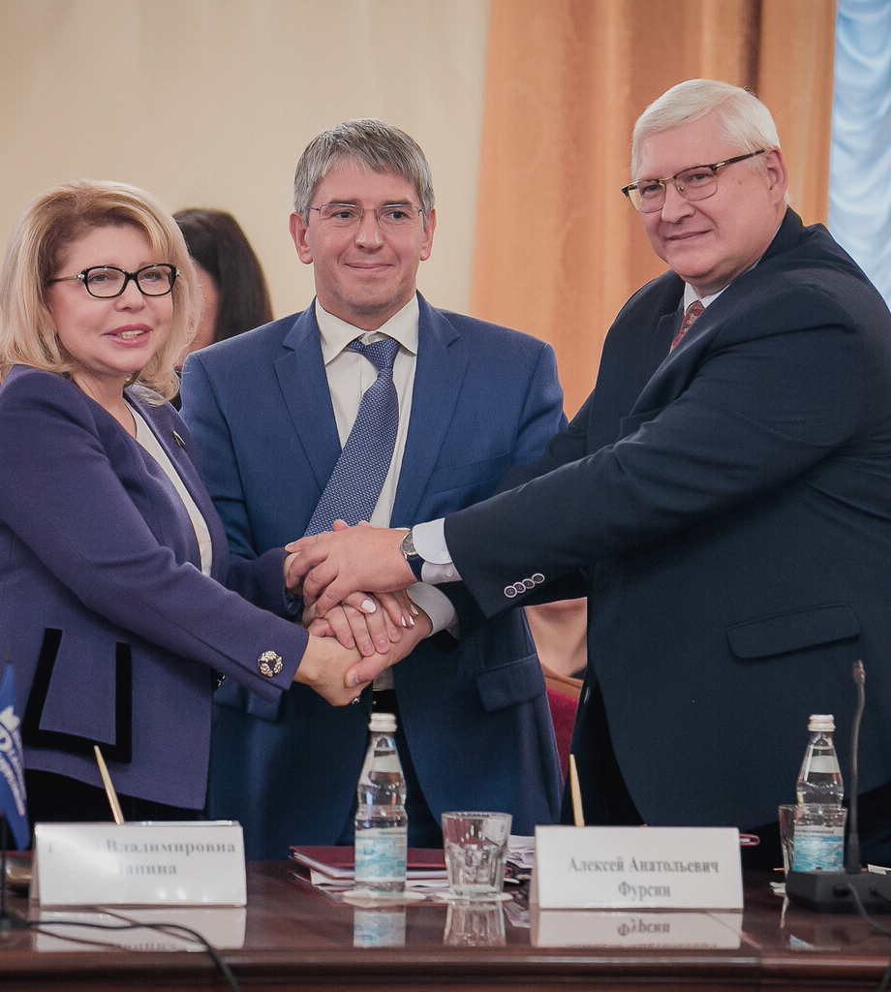
ГОРОДСКОЕ МЕЖОТРАСЛЕВОЕ ТРЕХСТОРОННЕЕ СОГЛАШЕНИЕ
ПОДПИСАНИЕ
4 ОКТЯБРЯ 2017 ГОДА
ЗАЛ НОМЕР ОДИН ДОМА СОЮЗОВ

Slide 6
О ГОРОДСКОМ СОГЛАШЕНИИ
По инициативе Московской городской организации профессионального союза трудящихся авиационной промышленности в рамках заседания Московской трехсторонней комиссии по регулированию социально-трудовых отношений впервые подписано «Городское межотраслевое трехстороннее соглашение в организациях промышленной, научно-технической, инновационной деятельности и организациях малого и среднего предпринимательства в научно-технической и инновационной сфере» на 2017 – 2020 годы между Руководителем Департамента науки, промышленной политики и предпринимательства города Москвы Фурсиным А.А., Председателем Московской конфедерации промышленников и предпринимателей (работодателей) Паниной Е.В. и Председателем Ассоциации городских и территориальных профсоюзных организаций промышленных отраслей города Москвы Чугунковым С.Н.
К концу 2020 Московская городская организация Профсоюза инициировала работу над проектом «Городского межотраслевого трехстороннего соглашения в организациях промышленной деятельности» на 2021-2023 годы совместно с Руководителем Департамента инвестиционной и промышленной политики города Москвы Прохоровым А.В. и Председателем Московской конфедерации промышленников и предпринимателей (работодателей) Паниной Е.В.
МГО ПРОФАВИА

Slide 7
ОПЛАТА ТРУДА
Особое внимание МГО Профавиа уделяет вопросам установления минимальной заработной платы, проведения индексации и своевременности ее выплаты, обеспечение уровня средней заработной платы в организации не менее 4-х прожиточных минимумов трудоспособного населения в г. Москве.

Slide 8
ОПЛАТА ТРУДА
Уровни средних заработных плат по корпорациям в городе Москве расположились следующим образом.
Заработные платы в организациях МГО Профавиа нельзя считать конкурентоспособными за исключением ПАО «ОАК», АО «Вертолеты России», АО «Алмаз-Антей».

Slide 9
ЗАНЯТОСТЬ
Вопросы занятости и кадрового потенциала организаций постоянно находились в сфере внимания МГО Профавиа.
В Конвенции МОТ №122 «О политике в области занятости» определена главная цель государств – это проведение и осуществление активной политики, направленной на содействие полной, продуктивной и свободно избранной занятости населения.
Уровень зарегистрированной безработицы в РФ - 3,7%.
Уровень зарегистрированной безработицы в городе Москве – 2,9%.
Уровень безработицы в городе Москве по МОТ №122 – 1,9%.
За отчетный период общая численность работников организаций, входящих в МГО Профавиа, уменьшилось на 12,2%, что гораздо больше, чем в государственной программе Российской Федерации «Развитие авиационной промышленности» с 2016 по 2020 год – 7,4%.
Сокращение численности произошло из-за: проведения реструктуризации авиационной отрасли, передачи работ (в основном вспомогательного характера) сторонним организациям, возрастной уровень большинства работников предприятий авиационной отрасли города Москвы, а так же проведение сокращения персонала и реорганизация предприятий, возникновение негативных явлений в связи с распространением новой коронавирусной инфекции COVID-19.
МГО ПРОФАВИА

Slide 10
КОНКУРС «МОСКОВСКИЕ МАСТЕРА»
Городской конкурс профессионального мастерства «Московские мастера» проводится в рамках Московского трехстороннего соглашения и в соответствии с постановлением Правительства Москвы «О городском конкурсе профессионального мастерства «Московские мастера».
Учредители конкурса - Правительство Москвы, Московская Федерация профсоюзов и Московская Конфедерация промышленников и предпринимателей (работодателей).
Конкурс популяризирует массовые профессии, востребованные экономикой города. Это один из наиболее престижных среди людей рабочих профессий конкурсов в городе.
Церемония награждения московских мастеров традиционно открывает череду праздничных торжеств, посвященных Дню города Москвы.
Победители и призеры конкурса награждаются дипломами Оргкомитета конкурса и знаками «Московский мастер», а также получают денежные сертификаты от Правительства Москвы (в размере 300, 200, 150 тысяч рублей за 1, 2, 3 места соответственно). За 1 место предусмотрен специальный приз - призовая статуэтка «Рука с кристаллом» как символ мастерства рабочих рук.
МГО ПРОФАВИА

Slide 11
Московская городская организация профессионального союза трудящихся авиационной промышленности совместно с Департаментом инвестиционной и промышленной политики города Москвы, Московской Конфедерацией промышленников и предпринимателей (работодателей) выступают в качестве организаторов конкурсов «Московские мастера» по профессиям «Токарь-универсал», «Фрезеровщик», «Слесарь-инструментальщик», «Инженер-технолог», «Инженер-конструктор», «Инженер-электроник», «Программист», «Монтажник радиоаппаратуры».
За пять лет в соревнованиях приняли участие более 180 лучших представителей таких рабочих профессий как «Токарь-универсал», «Фрезеровщик», «Слесарь-инструментальщик».
В конкурсе принимали участие ведущие московские промышленные предприятия столицы: ПК «Салют», АО «ММП имени В.В. Чернышева», АО «МПО им. И. Румянцева», АО «МВЗ им. М.Л. Миля», АО «ГосМКБ «Вымпел» им. И.И.Торопова», АО МТЗ «ТРАНСМАШ», АО «МКПК «Универсал», АО «ММЗ «АВАНГАРД», АО «МЗЭМА», АО «МКБ «Искра», АО «Корпорация «ВНИИЭМ», ФГУП «ЦИАМ имени П.И. Баранова», АО «Российская корпорация ракетно-космического приборостроения и информационных систем».
Неоднократно Московская городская организация Профсоюза отмечена Дипломом «За лучшую организацию финального этапа Конкурса».

Slide 12
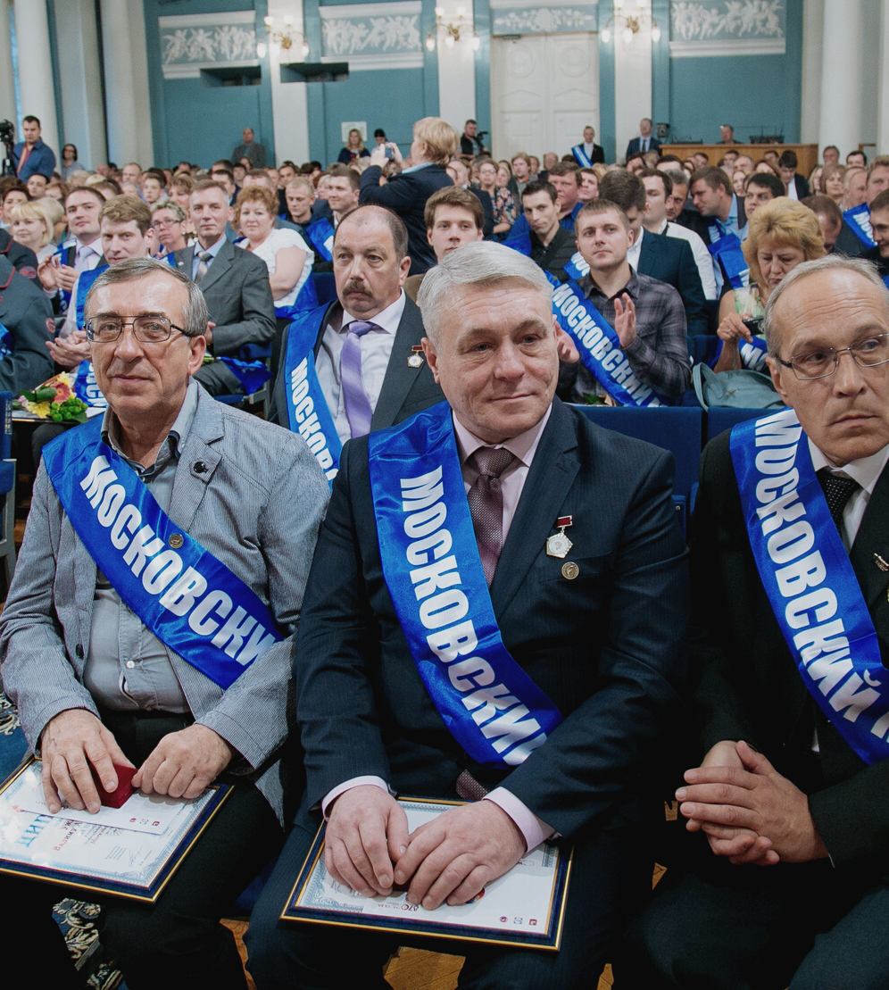
ПОБЕДИТЕЛИ ФИНАЛЬНЫХ ЭТАПОВ КОНКУРСА «МОСКОВСКИЕ МАСТЕРА»:
(В 2020 ГОДУ КОНКУРС НЕ ПРОВОДИЛСЯ, В СВЯЗИ С НЕБЛАГОПРИЯТНОЙ ЭПИДЕМИОЛОГИЧЕСКОЙ ОБСТАНОВКОЙ)
«Токарь-универсал»:
2016 год - Балута Виктор Николаевич — ОАО «МТЗ «ТРАНСМАШ»;
2017 год - Саморзин Сергей Викторович - ФГУП «ЦИАМ им. П.И. Баранова»;
2018 год - Тряпицын Павел Викторович - АО «ММП им. В.В. Чернышева»;
2019 год - Савелов Борис Михайлович - АО «ГосМКБ «Вымпел» им. И.И. Торопова».
«Фрезеровщик»:
2016 год - Агафонов Александр Владимирович — АО «НПЦ газотурбостроения «Салют»;
2017 год - Ляскин Дмитрий Юрьевич - ОАО МТЗ ТРАНСМАШ;
2018 год - Гуськов Николай Сергеевич - АО «НПЦ газотурбостроения «Салют»;
2019 год - Бураков Геннадий Александрович - АО «МКПК «Универсал».
«Слесарь-инструментальщик»:
2016 год - Шанов Александр Алексеевич — АО «НПЦ газотурбостроения «Салют»;
2017 год - Соколов Максим Алексеевич - АО «ГосМКБ «Вымпел» им. И.И. Торопова»;
2018 год - Тарасов Юрий Николаевич - АО «НПЦ газотурбостроения «Салют»;
2019 год - Воскресенский Игорь Владимирович - ПК «Салют» АО «ОДК».

Slide 13
ПРАВОЗАЩИТНАЯ РАБОТА
За отчетный период систематически и целенаправленно выполнялась правозащитная работа в соответствии с действующим законодательством, нормативными правовыми актами и решениями XVI Конференции Московской городской организации профессионального союза трудящихся авиационной промышленности при осуществлении контроля за соблюдением работодателями трудового законодательства, консультировании, а также отстаивании прав и законных интересов членов Профсоюза и профсоюзных организаций в судах, повседневной деятельности первичных профсоюзных общественных организаций и аппарата МГО Профавиа.

Slide 14
ПРАВОЗАЩИТНАЯ РАБОТА
Для целей правовой защиты было проведено 220 проверок исполнения работодателями законодательства, в результате которых было выявлено и обеспечено устранение 85 нарушений прав работников.
МГО ПРОФАВИА

Slide 15
ПРАВОЗАЩИТНАЯ РАБОТА
Благодаря проведению онлайн консультаций, консультаций по телефону и консультаций на личном приеме, а также при посещении организаций удалось сохранить и защитить права 2316 членов Профсоюза, 7 из которых восстановлены на работе по решению суда.
МГО ПРОФАВИА

Slide 16
ОХРАНА ТРУДА И ЭКОЛОГИЯ
Здоровье работников, сохранение их трудоспособности является одним из важнейших показателей, за которыми стоят не только качество и производительность труда, но и благополучие работников членов Профсоюза.
Отделом охраны труда и экологии проводится следующая работа:
Проводятся комплексные проверки соблюдения работодателем требований законодательства об охране труда на предприятиях авиационной промышленности города Москвы, в которых проверяются вредные производства на наличие средств защиты работников, финансирование по охране труда, работа служб охраны труда, обучение по охране труда, работа систем общественного контроля, травматизм (расследование и учет несчастных случаев на производстве), проведение медицинских осмотров, проведение специальной оценки условий труда, обеспечение работников молоком и лечебно-профилактическим питанием, обеспечение работников смывающими средствами, содержание трудовых договоров в соответствии с ТК РФ, обеспеченность санитарно-бытовых помещений и др.

Slide 17
ОХРАНА ТРУДА И ЭКОЛОГИЯ
Также проводятся посещения предприятий для разъяснения спорных вопросов в части гарантий и компенсаций за работу во вредных условиях труда. Мероприятия по разъяснению и консультированию, а также ряд проверок осуществляются совместно ЦК Профсоюза. Руководителями предприятий за отчетный период были обеспечены все условия для осуществления быстрого и качественного обследования, а также своевременно рассмотрены Представления и направлены в МГО Профавиа письма с информацией о рассмотрении Представлений и принятии мер. Осуществляется проверка проектов коллективных договоров, разработанных на предприятиях отрасли с выдачей рекомендаций и замечаний касаемо раздела «Охрана труда».
По существу выявленных нарушений можно сделать вывод, что на предприятиях отрасли присутствует ряд общих нарушений таких как: численность службы охраны труда не соответствует нормам; нарушение хранения и учета выдачи СИЗ; не назначен персонал, ответственный за состояние и содержание аптечек в подразделениях; не организована стирка спецодежды; неисправны системы вентиляции; содержание трудовых договоров в части охраны труда не соответствуют требованиям Трудового кодекса; не организованы комнаты приемы пищи; санитарно-бытовые помещения находятся в неудовлетворительном состоянии; в организациях отсутствуют комитеты или комиссии по охране труда.
МГО ПРОФАВИА

Slide 18
В соответствии с графиком повышения квалификации профсоюзных кадров и актива 2 раза в год в мае и ноябре на базе УИЦ МФП проходят семинар-совещания для уполномоченных по охране труда и специалистов служб охраны труда, на которых рассматриваются актуальные вопросы, такие как: предоставление гарантий и компенсаций за вредные условия труда, изменения в законодательстве по охране труда, финансирование предупредительных мер по охране труда за счет средств ФСС, проведение медицинских осмотров, обязательное социальное страхование от несчастных случаев на производстве и профессиональных заболеваний, расследование несчастных случаев на производстве, мотивация в области охраны труда, обеспечение работников средствами индивидуальной защиты, финансирование по охране труда, обучение по охране труда и проведение инструктажей, проведение специальной оценки условий труда и др. Также проводится обучение уполномоченных по охране труда по 40-часовой учебной программе на базе УИЦ МФП с выдачей документа об обучении и проверке знаний требований охраны труда.
Технический инспектор труда принимает участие в расследовании большинства тяжелых, смертельных и групповых несчастных случаев (в том числе и случаях естественной смерти работников), произошедших на предприятиях отрасли г. Москвы.
Президиум МГО Профавиа регулярно рассматривает и анализирует травматизм на предприятиях отрасли для принятия рекомендаций в целях его снижения.
За отчетный период основными причинами несчастных случаев на предприятиях отрасли явились неудовлетворительная организация работ, нарушение трудовой дисциплины со стороны работников, недостатки в обучении, ненадлежащий контроль со стороны непосредственных руководителей работ.

Slide 19
ОХРАНА ТРУДА И ЭКОЛОГИЯ
В целях снижения травматизма рекомендовано:
председателям ППОО по возможности развивать институт уполномоченных по охране труда;
уполномоченным по охране труда совместно со службами охраны труда контролировать выполнение правил внутреннего трудового распорядка в части не допущения работников на рабочих местах в состоянии алкогольного опьянения, соблюдения запрета курения на территории предприятий;
уполномоченным по охране труда совместно со службами охраны труда усилить контроль за соблюдением требований охраны труда при подготовке и организации производства работ.
В целях стимулирования и оказания помощи уполномоченным по охране труда ежегодно проводятся смотры-конкурсы в МГО Профавиа на звание «Лучший уполномоченный по охране труда» с вручением дипломов и денежных призов.
Победители смотра-конкурса на звание «Лучший уполномоченный по охране труда»:
- 2016 год - Логинов Петр Вячеславович (АО «Гос МКБ «Вымпел» им. И.И. Торопова»);
- 2017-2018г.г. - Реут Елена Валерьевна (АО «Гос МКБ «Вымпел» им. И.И. Торопова»);
- 2018 год - Калинчикова Алла Александровна (АО «Аэроприбор-Восход»);
- 2019-2020г.г. - Шуклин Олег Леонидович (АО «Гос МКБ «Вымпел» им. И.И. Торопова»).
МГО ПРОФАВИА

Slide 20
ОХРАНА ТРУДА И ЭКОЛОГИЯ
Большое внимание уделяется выполнению Московского трехстороннего соглашения между Правительством г. Москвы, московскими объединениями профсоюзов и московским объединением работодателей в части выполнения п. 4.18 касательно компенсации работникам, погибшим на производстве или получившим травмы со степенью трудопотери.

Slide 21
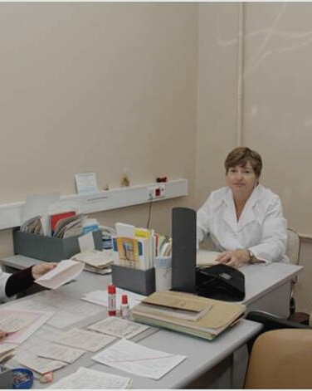
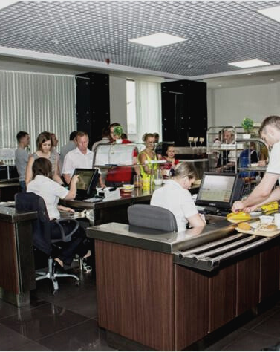
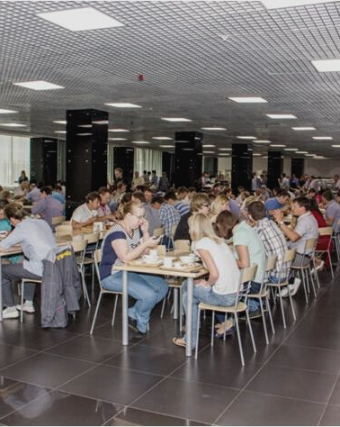
СОЦИАЛЬНАЯ СФЕРА
В отчетный период велась целенаправленная работа с руководителями предприятий по безусловному выполнению обязанностей по уплате взносов в Пенсионный фонд, фонд социального страхования РФ и обязательного медицинского страхования. Однако, были случаи с задержкой перечислений средств в фонды: АО «МКПК «Универсал», ОАО «НПП «Темп» им. Короткова», АО «НПО «Молния», ОАО «ТМЗ», в последствии задолженности были погашены.

Slide 22
СОЦИАЛЬНАЯ СФЕРА
Важнейшей работой МГО Профавиа являлось включение во вновь заключаемые коллективные договоры и соглашения обязательств по улучшению материального и социального положения работников, ветеранов труда и пенсионеров, созданию условий для их дополнительного пенсионного обеспечения.
Так, например, в коллективных договорах АО «ММП им. В.В. Чернышева, АО «РСК «МиГ», ФГУП «ГосНИИАС», АО «Гос МКБ «Вымпел» им. И.И. Торопова», АО «НЦВ Миль и Камов» и др. работодатели и профсоюзные комитеты оказывают социальную и материальную помощь при выходе на пенсию уже вышедшим ветеранам и советам ветеранов предприятий.
Ряд предприятий представляют своим работникам услуги Негосударственного пенсионного фонда: ПАО «Ил», АО «РСК «МиГ», АО «ГосНИИ Приборостроения».
Услугами добровольного медицинского обеспечения могут воспользоваться работники предприятий: ПАО «Ил», АО «ГосНИИ Приборостроения», ПАО НПО «Наука», АО «ОДК», ФГУП «ГосНИИАС», ПАО «Туполев», АО «Гос МКБ «Вымпел» им. И.И. Торопова» и др.
На наших предприятиях имеются 41 столовая; 23 буфета, 8 кафе в общей сложности на 6774 посадочных места, где работники могут не только вкусно по обедать, но и позавтракать; кроме этого в 10-20% подразделений предприятий имеются оборудованные комнаты приема пищи. А также, имеются автоматы быстрого питания.
МГО ПРОФАВИА

Slide 23
СОЦИАЛЬНАЯ СФЕРА
МГО Профавиа, профсоюзные комитеты совместно с администрацией предприятий постоянно проводили необходимую работу по организации отдыха и оздоровления детей в период школьных каникул. За отчетный период в летнее время отдохнуло 6371 чел., зимой – 360 чел.
Однако, несмотря на активную работу Профсоюза в этом направлении, количество лагерей за отчетный период сократилось до одного, и, тем не менее, МГО Профавиа сохраняет свою работу в направлении содействия детскому отдыху.
Профсоюзные комитеты совместно с администрацией предприятий обеспечивали детей работников предприятий новогодними подарками и билетами на Новогодние представления в концертные залы и учреждения культуры, путевками в детские оздоровительные лагеря.
МГО Профавиа согласно заявкам профсоюзных комитетов предприятий отрасли г. Москвы, обеспечивал детей Новогодними билетами на главную ёлку страны в Кремлевский Дворец в среднем по 3400 билетов в год.
Забота о детях, подрастающем поколении, всегда остаются в центре внимания МГО Профавиа.
Участие детей, работников предприятий, в различных детских конкурсах ЦК и МГО Профавиа стало доброй традицией.
Дети работников АО «НЦВ Миль и Камов», АО «РСК «МиГ», АО «Гос МКБ «Вымпел» им. И.И. Торопова, АО «ММП им. В.В. Чернышева» принимали участие в конкурсе детского рисунка ЦК Профсоюза, а в 2020 году МГО Профавиа совместно с МРО ООО «СоюзМаш России» провели свой конкурс под девизом «Победа глазами потомков», посвященного 75-летию Победы Великой Отечественной войне 1941-45 г.г., в котором приняли участие 69 из 10 наших предприятий. 12 рисунков по 4-м номинациям были направлены на конкурс ЦК, где удостоились 3-х призовых мест и 4-х специальных призов.
МГО ПРОФАВИА

Slide 24
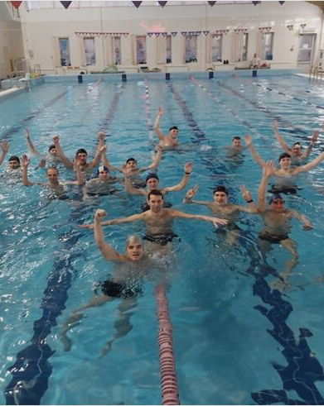
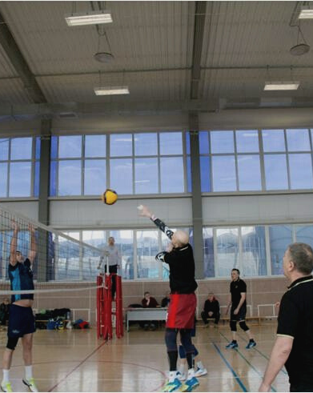
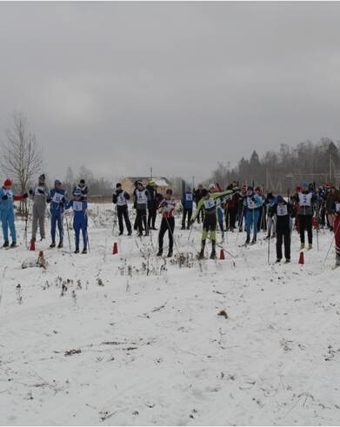
ФИЗКУЛЬТУРНО-СПОРТИВНАЯ РАБОТА

Slide 25
ФИЗКУЛЬТУРНО-СПОРТИВНАЯ РАБОТА
Одним из направлений в профсоюзной работе является оздоровление трудящихся, членов их семей, молодежи путем привлечения к занятиям физической культурой и спортом. В коллективных договорах московских организаций предусмотрены мероприятия физкультурно-оздоровительной работы (абонементы в бассейн, оплата фитнес клубов, тренажерных залов и т.д.) и спортивной работы (аренда спортсооружений, участи и проведение соревнований, приобретение спортивного инвентаря и оборудования и т.д.) на что в 53% предприятий предусмотрено выделение финансовых средств.
Спортивные федерации МГО Профавиа проводят ежегодно соревнования по 5-6 видам спорта (волейболу, настольному теннису, шахматам, лыжам, мини-футболу) с учетом возрастных категорий участников, ежегодно порядка 16 соревнований с числом участников 1200-1300 человек.
Наиболее активно принимают участие в соревнованиях представители АО «РСК «МиГ», АО «ММП им. В.В. Чернышева», АО «Миль и Камов», ФГУП «ЦИАМ им. П.И. Баранова», ПАО «Ил», АО «Гос МКБ «Вымпел» им.И.И. Торопова», АО «МПО им. И. Румянцева», ФГУП «ВИАМ», ФГУП «ГосНИИАС», АО «ММЗ «Вперед», АО «ММЗ «Авангард», ПАО «Туполев», ПАО НПО «Наука», АО «ГосНИИП», АО «МКПК «Универсал», АО «ОДК».
Кроме участия в отраслевых соревнованиях МГО Профавиа представители предприятий ежегодно принимают участие в соревнованиях МФП, Спорткомитета г. Москвы, ЦК Профсоюза.
МГО ПРОФАВИА

Slide 26
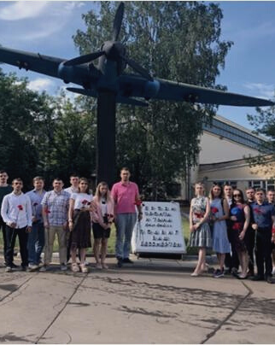
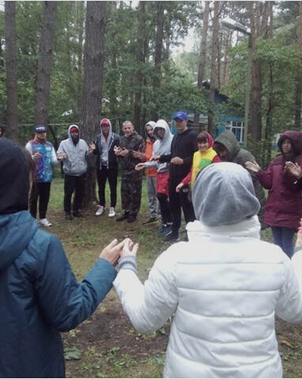
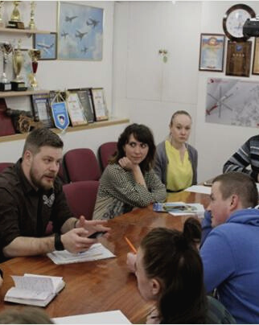
РАБОТА С МОЛОДЕЖЬЮ
Молодежный совет МГО Профавиа был создан в 2003 году и на сегодняшний день объединяет представителей 19 профсоюзных комитетов организаций предприятий г.Москвы.

Slide 27
РАБОТА С МОЛОДЕЖЬЮ
Для привлечения трудящейся молодежи в Профсоюз в прошедшем периоде Молодежным советом МГО Профавиа была организована агитбригада, состоящая из представителей МС предприятий, которая встречалась с молодежью на предприятиях и делились опытом работы в своих организациях. Такие встречи состоялись на: АО «ММЗ «Вперед», АО «ММП им. В.В. Чернышева», АО «МКБ «Искра», АО «РСК «МиГ», АО «МНПК «Авионика», АО «Аэроприбор-Восход».
Для повышения квалификации молодежных активистов, МГО Профавиа в течение всего периода направляла представителей молодежных советов на обучение в Академию труда и социальных отношений; Учебно-исследовательский центр Московской Федерации профсоюзов; Центральных профсоюзных курсах Московской Федерации профсоюзов ст. Правда. Кроме этого, представители молодежи ежегодно принимали участие в проведении профсоюзных уроках в средних и профессиональных учебных заведениях (АО «НЦВ Миль и Камов»).
Молодежный совет МГО Профавиа работает по ежегодно утвержденным Президиумом МГО Профавиа планам. В течение всего периода ежегодно проводились выездные 3-х дневные семинары представителей МС предприятий на базе отдыха «Нара» ФГУП «ЦИАМ им. П.И. Баранова» в количестве 25-30 человек.
Так, участвуя в ежегодном конкурсе МФП «Молодой профсоюзный лидер г.Москвы» в 2018 году заняла Оксана Борисова АО «МКПК «Универсал».
МГО ПРОФАВИА

Slide 28
РАБОТА С МОЛОДЕЖЬЮ
Неизменными участниками профсоюзных акций 1 мая и 7 октября «За достойный труд» Московской городской организации являлась молодежь МС московский предприятий.
Ежегодно с 2015 года Молодежный совет МГО Профавиа проводит фестиваль самодеятельного творчества «Подари улыбку миру…», в котором принимали участие 70-80 человек из 7-9 предприятий ежегодно.
В рамках патриотического воспитания идет постоянное совершенствование работы с музеями боевой и трудовой славы.
Отдельные экспозиции на предприятиях рассказывают о подвигах в годы Великой Отечественной войны, о выпускаемой продукции «Всё для фронта, всё для Победы». Были организованы фото выставки на Цветном и Чистопрудном бульварах (АО «ОДК», ОАО НПП «Темп» им. Ф. Короткова»).
Ежегодно в «День Памяти и скорби» молодежные советы совместно с ветеранскими организациями проводят мероприятия по возложению цветов у памятников и мемориальных досок на территориях предприятий и организаций.
МГО ПРОФАВИА

Slide 29
ИНФОРМАЦИОННАЯ РАБОТА
Особое внимание Московская городская организация профессионального союза трудящихся авиационной промышленности уделяет внедрению в профсоюзную деятельность современных информационных технологий, ресурсов и средств коммуникации.
Налажено взаимодействие с Департаментом инвестиционной и промышленной политики города Москвы, Комитетом общественных связей, что позволило привлекать городские СМИ к освещению мероприятия МГО Профавиа (конкурс «Московские мастера» не раз освещался в газете «Вечерняя Москва», в районном информационном издании «Взгляд с Соколиной горы» и др.).
Актуальные проблемы организаций (предприятий) авиационной промышленности города Москвы, вопросы профсоюзной деятельности по защите прав и интересов членов Профсоюза ежегодно освещаются Председателем МГО Профавиа на радиостанции «Говорит Москва» (92 FM).
МГО ПРОФАВИА

Slide 30
ИНФОРМАЦИОННАЯ РАБОТА
В условиях неблагоприятной эпидемиологической обстановки в связи с распространением новой коронавирусной инфекции (COVID-19) организована оперативная работа по информированию первичных профсоюзных общественных организаций о важнейших направлениях работы Профсоюза, а так же о значимых событиях в жизни столицы и страны (группа МГО Профавиа в messenger «WhatsApp», электронная рассылка по e-mail).
Обеспечено регулярное размещение информации о деятельности Профсоюза в новостной ленте официального сайта МГО Профавиа и страниц социальных сетей «Instagram», «Вконтакте». За счет проводимой оперативной работы посещаемость сайта МГО Профавиа выросла в среднем до 23 668 просмотров в год, количество новых посетителей – в среднем до 4 061 год.
С 2018 г. Московской федерацией профсоюзов проводится Конкурс на лучшую организацию информационной работы среди членских организаций и первичных профсоюзных организаций.
В 2018 году 2-ое место в номинации «Системность в организации информационной работы» заняла ППОО АО «Гос МКБ «Вымпел» им. И.И. Торопова».
МГО ПРОФАВИА

Slide 31
ОРГАНИЗАЦИОННАЯ РАБОТА
Городской комитет МГО Профавиа последовательно осуществлял намеченный комплекс мероприятий, направленных на сохранение и развитие МГО Профавиа, совершенствование её организационной структуры, укрепление членской базы, использование современных форм информирования и новых методов работы с членскими организациями и членами Профавиа.
Численность членских организаций МГО Профавиа изменилась по ряду объективных причин: продолжением реструктуризации отрасли и её организаций, к сожалению, недружественной политикой работодателей в отношении профсоюзных организаций и членов Профсоюза, ограничений введенных в связи с новой коронавирусной инфекцией и вынужденным увольнением работников в возрасте старше 65 лет.
На 1 января 2021 года Городской комитет объединяет 38 ППОО (в 2016 году – 44 ППОО), 19 из них являются юридическими лицами и 19 не имеют статуса юридического лица.
В августе 2020 г. в состав Городского комитета была принята Первичная профсоюзная общественная организация ООО «Эйрбас РУС».
В отношении первичных профсоюзных общественных организаций - юридических лиц осуществлялась поддержка их деятельности как юридических лиц, посредством подготовки документов для изменения уставов в связи с изменениями в действующем законодательстве и последующей государственной регистрации изменений и сведений о них в Едином государственном реестре юридических лиц.
МГО ПРОФАВИА

Slide 32
ОРГАНИЗАЦИОННАЯ РАБОТА
В соответствии со статистическими отчётами ППОО за отчетный период численность работающих на предприятиях и численность членов Профавиа менялась следующим образом:
Количество работающих в организациях отрасли в Москве на 1 января 2021 года 52 178 человек (в 2016 - 59 821), снижение на 12,78%;
членов Профавиа (среди работающих) - 15 899 человека (в 2016 - 21 582), снижение на 26,33%.
Процент охвата профсоюзным членством среди работающих составляет 30,47% (в 2016 – 36,1%).
МГО ПРОФАВИА

Slide 33
ОРГАНИЗАЦИОННАЯ РАБОТА
В настоящий момент всего 3 ППОО предприятий имеют профсоюзное членство среди работников выше 50%.
В ходе отчетного периода представители МГО Профавиа принимали участие в массовых первомайских акциях профсоюзов, а также мероприятиях Всемирного дня действий профсоюзов «За достойный труд!».
За отчетный период было проведено 30 заседаний Городского комитета МГО Профавиа, 42 заседания Президиума, 50 совещаний с Председателями ППОО.
Важным направлением в работе МГО Профавиа является обучение профсоюзных кадров и профактива, которое проводилось на базе учебных центров МФП, ЦК Профавиа, школ профсоюзного актива, в которых за отчетный период прошли обучение 3 275 человек. По сравнению с 2016 годом количество прошедших обучение увеличилось в 2 раза.
По инициативе первичных профсоюзных общественных организаций, МГО Профавиа, ходатайствам Президиума МГО Профавиа перед вышестоящими профсоюзными организациями, за активную работу в профсоюзе, за сотрудничество в области социального партнерства и к юбилейным датам, за отчетный период были награждены профсоюзными наградами 3 250 членов Профсоюза и руководителей социальных партнеров.
МГО ПРОФАВИА

Slide 34
ФИНАНСОВАЯ РАБОТА
Финансовая работа МГО Профавиа в отчетный период осуществлялась в соответствии с требованиями финансовой отчетности, Налогового и Бюджетного Кодексов РФ, Правил Бухгалтерского учета.
Особое внимание уделялось укреплению финансовой дисциплины по соблюдению сроков и объемов перечисления членских взносов.
Основным источником формирования средств профсоюза в отчетный период были и остаются членские профсоюзные взносы.
Размер и порядок уплаты членских взносов в МГО Профавиа устанавливалось Постановлением Городского комитета МГО Профавиа (Постановление № 14-1 от 18.12.2013г.).
Членские взносы распределяются следующим образом: ППОО – 73%, МГО Профавиа – 15,5%, ЦК Профавиа – 6,5%, МФП – 5%.
В течение 2016-2020 годов Контрольно-Ревизионной комиссией МГО Профавиа было проведено 15 проверок членских организаций по достоверности предоставления финансовых отчетов. Были проанализированы первичные финансовые документы. Проверенным организациям даны соответствующие рекомендации по устранению выявленных недостатков.
При ежегодном формировании Сметы МГО Профавиа учитывались следующие факторы:
фактическое поступление профсоюзных взносов;
сложившиеся показатели доходов и расходов на протяжении последних лет;
приоритеты в направлениях деятельности МГО Профавиа.
МГО ПРОФАВИА

Slide 35
ФИНАНСОВАЯ РАБОТА
В отчетном периоде объем профсоюзных взносов в связи с уменьшением численности членов профсоюза уровень сбора профвзносов значительно уменьшился.
Наибольшие суммы профсоюзных взносов в МГО Профавиа поступили от ППОО АО «ОДК», АО «РСК «МиГ», АО «Гос МКБ «Вымпел» им. И.И. Торопова», ФГУП «ГосНИИАС», НЦВ и др.
Доля перечислений профсоюзных взносов в МГО Профавиа:
МГО ПРОФАВИА

Slide 36
ФИНАНСОВАЯ РАБОТА
Исполнение сметы МГО Профавиа регулярно рассматривалось на заседаниях Президиума и Городского Комитета.
Вопросы налогооблажения и бухгалтерского учета контролировались Контрольно-Ревизионной комиссией МГО Профавиа.
Сбор членских профсоюзных взносов:
МГО ПРОФАВИА

Slide 37
ФИНАНСОВАЯ РАБОТА
Что касается расходной части бюджета за эти годы, то в структуре сметы уменьшаются расходы на проведение культурно-массовых и спортивных мероприятий. При этом ежегодно увеличиваются организационно-хозяйственные расходы.
За отчетный период не удалось добиться достаточно финансового укрепления деятельности МГО Профавиа и её членских организаций.
Для обеспечения эффективной деятельности по защите интересов трудящихся профсоюзы должны обладать достаточными финансовыми ресурсами.
В этих целях всем нам необходимо продолжать:
совершенствовать способы и методы пополнения профсоюзного бюджета;
повышать исполнительскую дисциплину в соблюдении финансовых обязательств по перечислению членских взносов в размерах, утвержденных соответствующим органом;
совершенствовать системы финансового контроля и усиливать роль контрольно-ревизионных комиссий в проведении проверок своевременности и полноты поступления членских взносов;
осуществлять меры по своевременному и полному предоставлению достоверной финансовой отчетности.
МГО ПРОФАВИА

Slide 38
ДАВАЙТЕ ПООБЩАЕМСЯ
ЭЛЕКТРОННЫЙ АДРЕС
mail@mgoprofaiva.ru
НОМЕР ТЕЛЕФОНА
+7 (495) 624-92-60
ПОЧТОВЫЙ АДРЕС
Колокольников переулок, д. 16
г. Москва, Россия, 107045

